Slide 1
Klasifikacija zapisa fonokardiograma na normalne i abnormalne
Josip Kiralj
Dajana Jerončić
Prirodoslovno-matematički fakultet, Zagreb

Slide 2
Opis problema i skup podataka

Slide 3
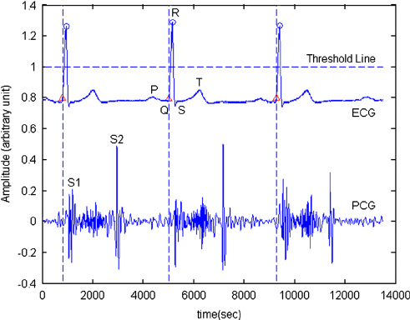
Fonokardiogram (PCG)
Zvuk kao rezultat vibracija nastalih zatvaranjem srčanih zaliska

Slide 4
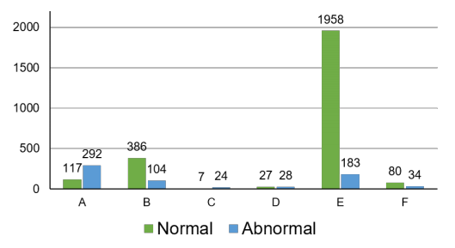
Skup podataka
Podijeljen u 6 dijelova
3240 snimaka trajanja 5 – 120 sekundi

Slide 5
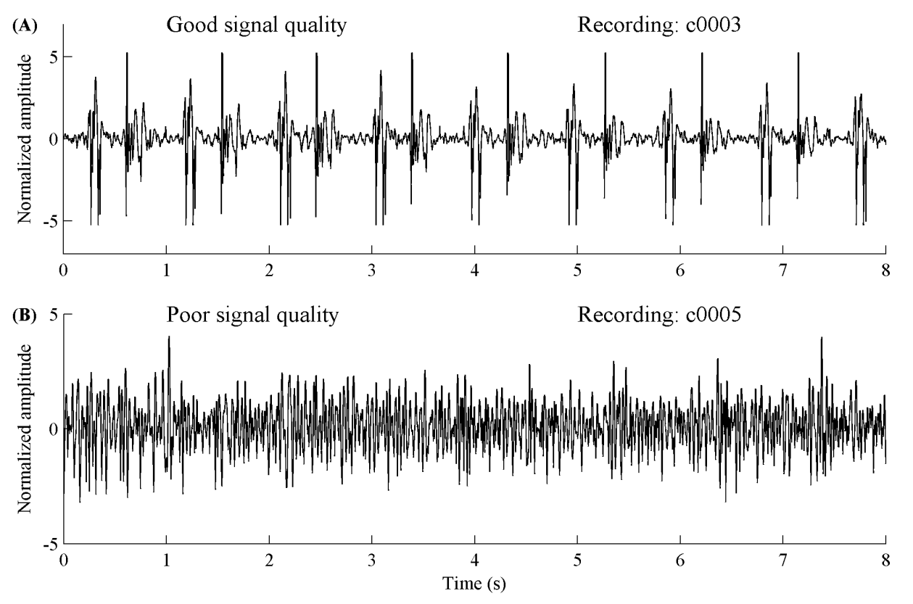
Skup podataka
Nebalansiran skup
Šumovite snimke

Slide 6
Segmentacija i logistička regresija
- VREMENSKE ZNAČAJKE -

Slide 7
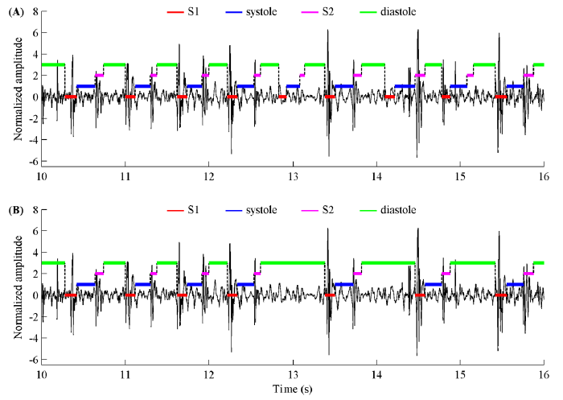
Springerova segmentacija
Zasniva se na skrivenom semi-Markovljevom modelu
Viterbijev algoritam za dekodiranje najizglednijeg slijeda stanja

Slide 8
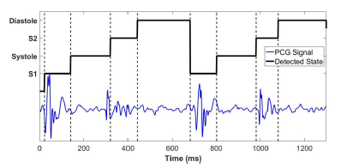
Značajke
m_RR
sd_RR
m_IntS1
sd_IntS1
m_IntS2
sd_IntS2
m_IntSys
sd_IntSys
m_IntDia
sd_IntDia
m_Ratio_SysRR
sd_Ratio_SysRR
m_Ratio_DiaRR
sd_Ratio_DiaRR
m_Ratio_SysDia
sd_Ratio_SysDia
m_Amp_SysS1
sd_Amp_SysS1
m_Amp_DiaS2
sd_Amp_DiaS2

Slide 9
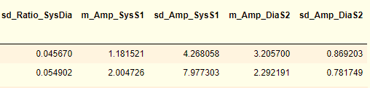
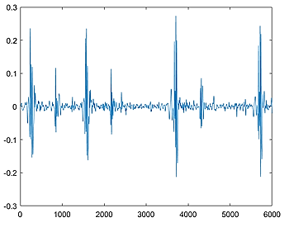
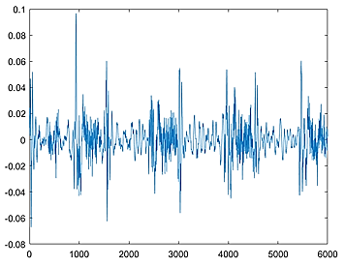

Slide 10

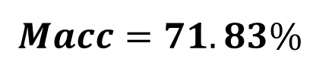



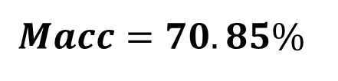
Rezultati
20 značajki
Actual\ Predicted | Normal | Abnormal
Normal | 498 | 253
Abnormal | 48 | 147
12 značajki
Actual\ Predicted | Normal | Abnormal
Normal | 505 | 246
Abnormal | 46 | 149
$$Se=75.38\%$$
$$Se=76.41\%$$
$$Sp=66.31\%$$
$$Sp=67.24\%$$
$$Macc=70.85\%$$
$$Macc=71.83\%$$

Slide 11
Konvolucijska neuronska mreža
- Mel Frequency Spectral Coefficients -

Slide 12
Arhitektura mreže
23,038,432 parametara
Conv2d – Relu – Dropout – MaxPooling2d – Conv2d – Relu – Dropout
- MaxPooling2d – Flatten – Dense – Relu – Dropout – Dense – Relu –
- Dropout - Dense - Softmax

Slide 13
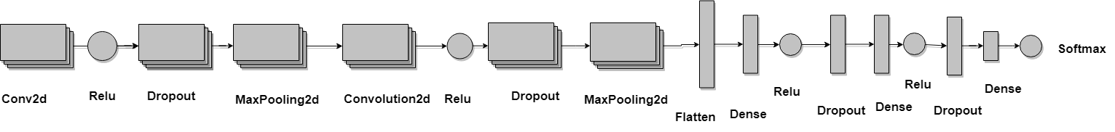
Arhitektura mreže

Slide 14
Priprema podataka
rješavanje problema nebalansiranosti skupa – undersampling
računanje značajki
MFSC – Mel-frequency spectral coefficients - MFCC bez diskretne kosinusove transformacije
Delta
Delta – delta

Slide 15
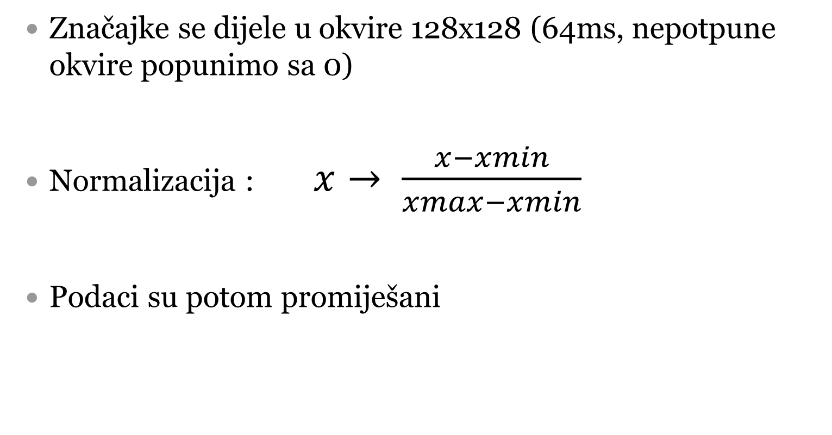
Značajke
Značajke se dijele u okvire 128x128 (64ms, nepotpune okvire popunimo sa 0)
Normalizacija : $x→ \frac{x−xmin}{xmax−xmin}$
Podaci su potom promiješani

Slide 16
Prilagodba parametara
Learning rate optimizacijskog algoritma - 0.0001, 0.00001 i 0.000001
Dropout parametar – vrijednost u skupu [0.1,0.5]
Parametar regularizacije (l2) – 0.001, 0.0001,0.00001
Weight initializiation – „orthogonal“ i „uniform“.
Adam, SGD, RmsProp

Slide 17
Ostali parametri
Training set - 1740 normalna i 1558 abnormalna okvira
Validation set - 423 normalna i 359 abnormalna okvira
Treniranje mreža kroz 200 epoha
Evaluacija temeljem funkcije gubitka i preciznosti na evaluacijskom skupu
Funkcija gubitka- cross entropy

Slide 18
4 najbolja modela
Dropout | l.rate | optimizer | Regularization | init | Loss | Acc
0.1 0.2 0.3 0.4 | 0.00001 | Adam | 0.0001 | ortho | 0.258 | 0.92
0.1 0.2 0.4 0.4 | 0.00001 | Adam | 0.0001 | ortho | 0.243 | 0.92
0.25 0.25 0.25 0.25 | 0.00001 | Adam | 0.0001 | ortho | 0.27 | 0.91
0.2 0.2 0.3 0.3 | 0.000001 | Adam | 0.0001 | ortho | 0.255 | 0.92

Slide 19
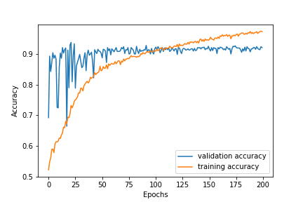
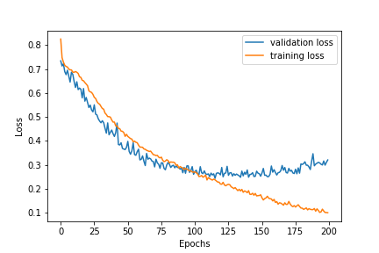
Krivulje učenja

Slide 20
Klasifikacija signala
Izračunaju se značajke i napravi podjela u okvire
Klasificiraju se okviri
Klasa signala – najčešća klasa među okvirima
Smanjuje se utjecaj šuma na klasifikaciju !

Slide 21
Rezultati
Se | Sp | MAcc
0.942 | 0.778 | 0.860
0.869 | 0.849 | 0.859
0.874 | 0.829 | 0.852
0.863 | 0.826 | 0.845
0.884 | 0.804 | 0.844
0.768 | 0.912 | 0.841
0.727 | 0.952 | 0.839
Sensitivity – 0.778
Specificity – 0.867
Mean accuracy = 0.8225

Slide 22
Moguća poboljšanja
Drugačiji pristup problemu nebalansiranosti skupa podataka
Prvo klasifikacija po kvaliteti signala, a zatim po abnormalnosti
Duže treniranje modela – povećati broj epoha
Daljnje eksperimentiranje s hiperparametrima modela
Korištenje više optimizacijskih algoritama , smanjivanje parametra za optimizaciju

